Slide 1

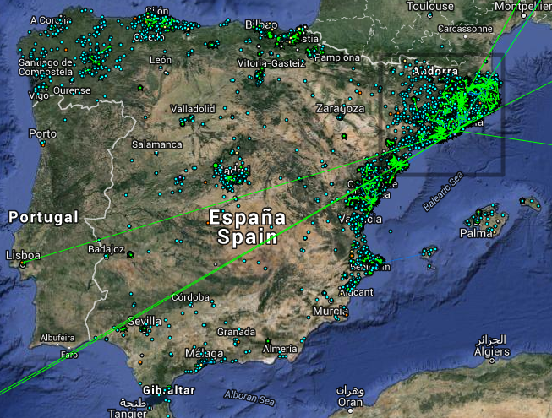
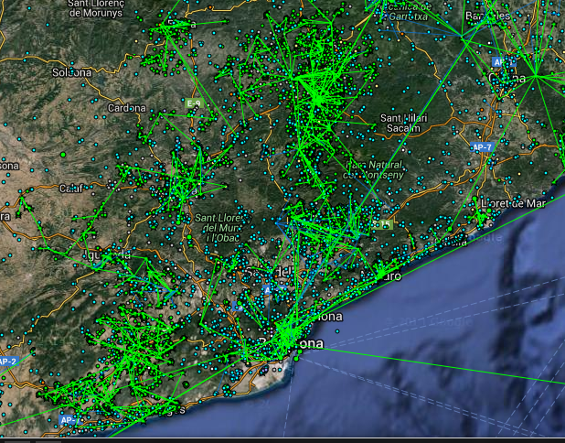
Gairebé 30.000 nodos operatius

Slide 2

Para pasar por otros nodos,
tienes que dejar que los otros pasen por el tuyo

Slide 3

No duplicamos
Usamos guifi.net
simplificándolo al usuario

Slide 4
Cooperativa de trabajo sin ánimo de lucro
  La remuneración del trabajo la percibe quien trabaja
  Se reinvierten los possibles beneficios en formación, en seguridad, en mejorar la red
Unimos sinergias con otras cooperativas como Eticom
Los trabajadores definimos nuestras condiciones laborales

Slide 5

Licencias virales:
Aprovechar el esfuerzo comunitario,
implica ser parte de la comunidad
GPL, Creative Commons,
Red Libre y Neutral

Slide 6
La red pertenece a las usuarias y nadie se las puede quitar
Se comparten conexiones de forma acordada
Se reducen costes
Se va ganando independencia de las empresas multinacionales
Se utiliza software libre, estándares abiertos, red documentada
Servidores alimentados con renovables

Slide 7


Slide 8

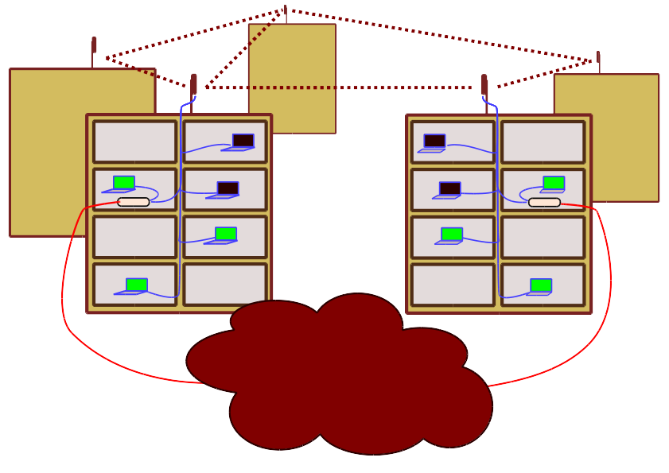
Todos los nodos son iguales

Slide 9


Slide 10


Los casos de Sant Feliu y Torrelles

Slide 11
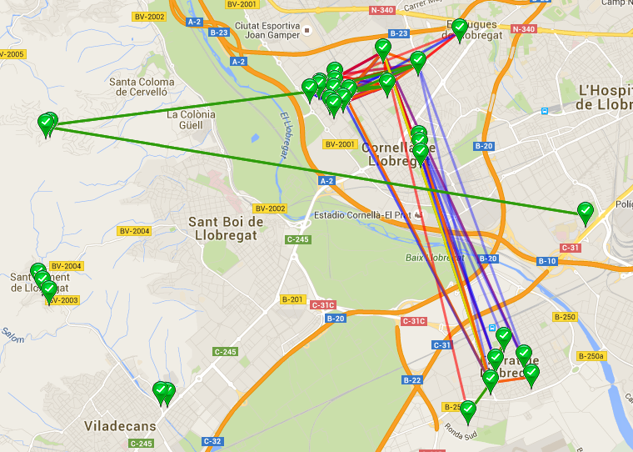
map.guifibaix.coop

Slide 12
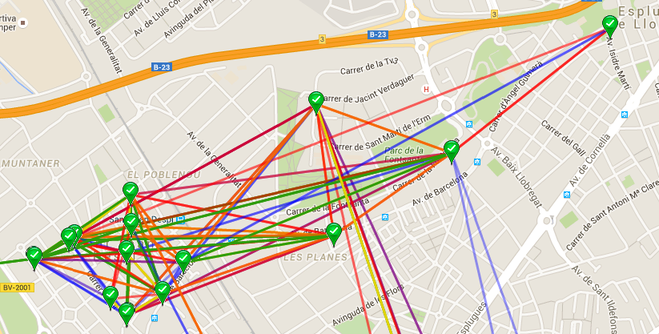
map.guifibaix.coop
Pi del Llobregat

Slide 13


Desconexión Ibex35

Slide 14



¿Quién mueve los hilos?

Slide 15

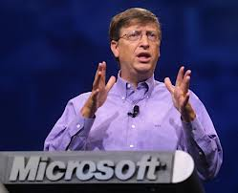




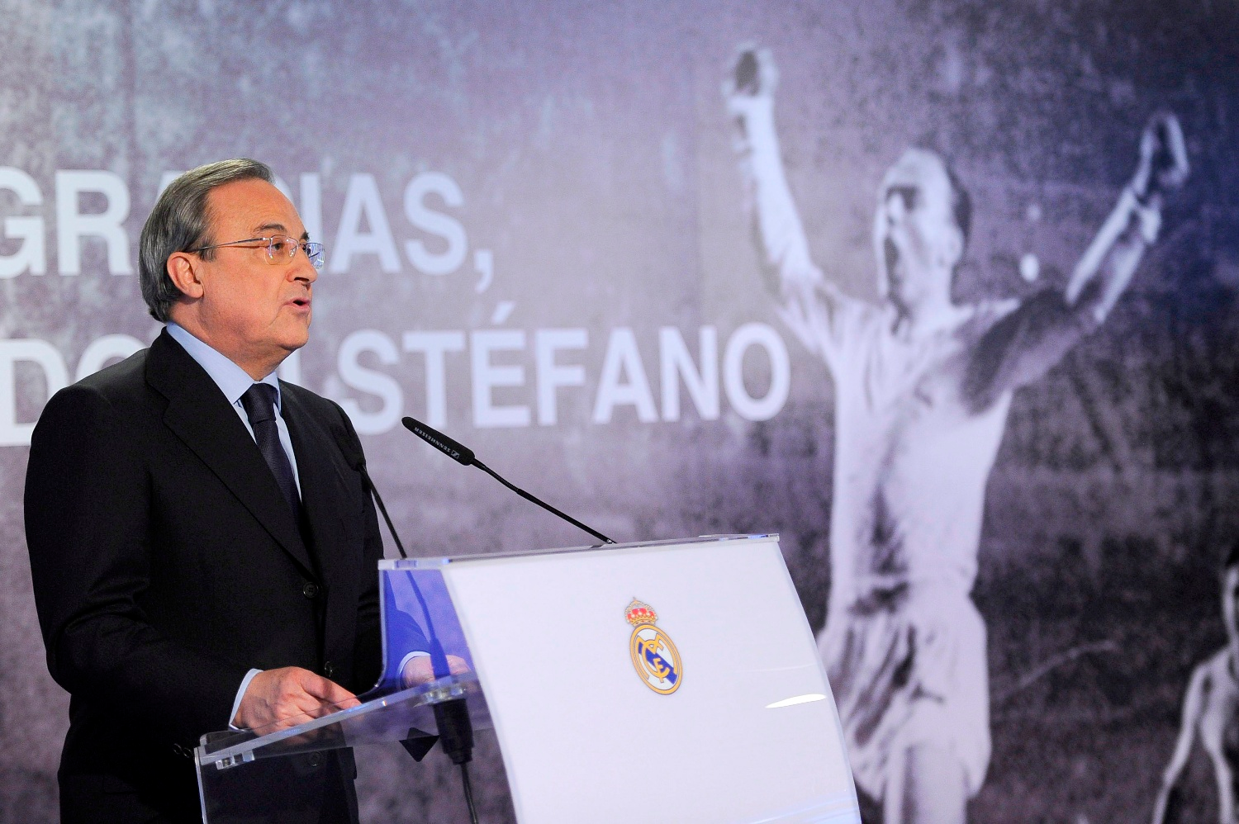


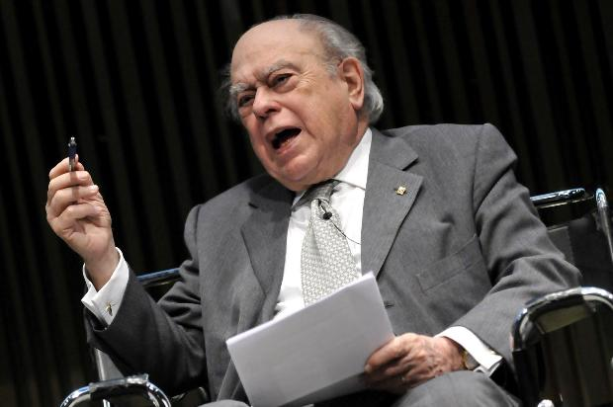

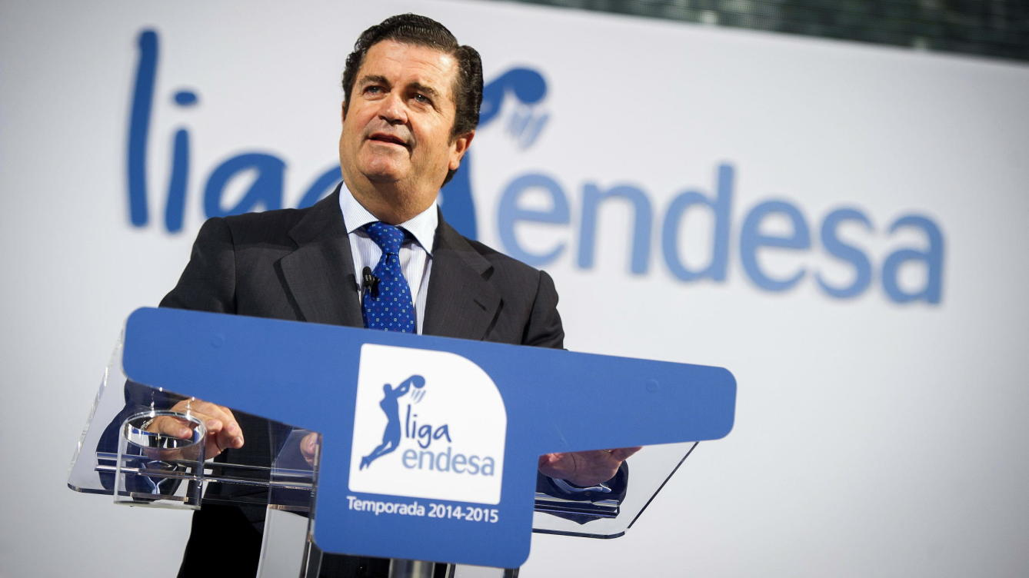
Algunos de nuestros señores Burns

Slide 16








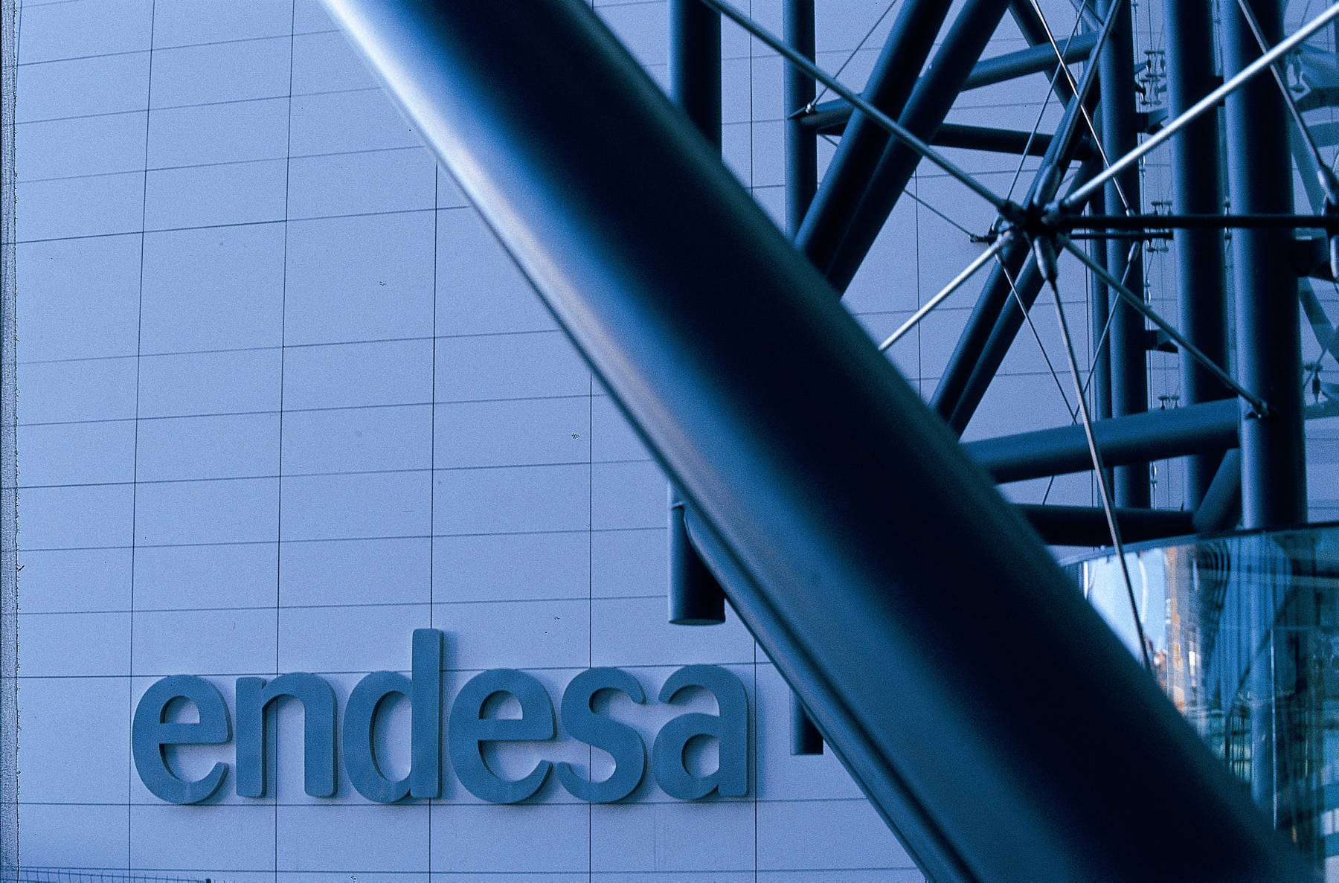


¿qué podemos echar ya al cubo de las pesadillas?

Slide 17



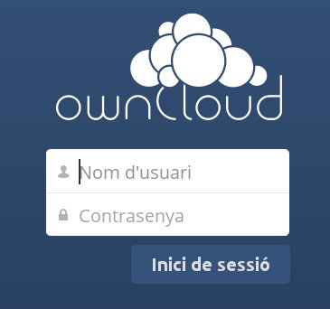











¿cuáles son las opciones que no nos atan?

Slide 18
Para más información
guifibaix.coop
guifi.net
libremap.net

